Slide 1

Комплекс мер направленных на развитие детского туризма на 2019/2021 гг.
Муниципальное образовательное учреждение дополнительного образования Дом детского творчества Кольского района Мурманской области
методист ДДТ Кольского района
Белых Юлия Андреевна
2019 год.

Slide 2
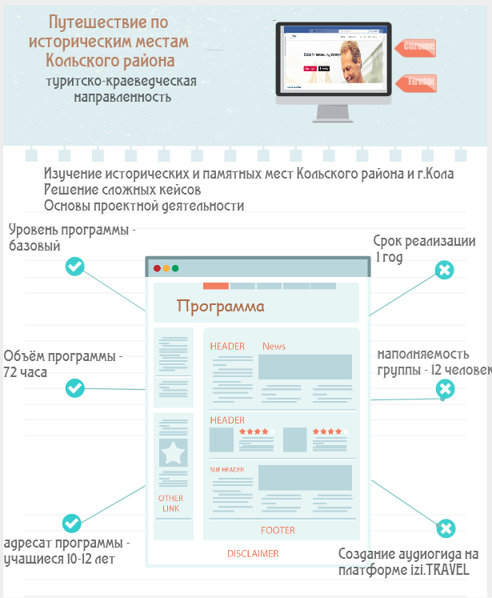
«Путешествие по историческим местам Кольского района»

Slide 3
«Путешествие по историческим местам
Кольского района»
Блоки программы:
Культурно-историческое наследие населенных пунктов Кольского района
Водные ресурсы Кольского района: исторический взгляд
Город Кола: от древних летописей до современных дней
Основы проектной деятельности. Создание аудиогида

Slide 4
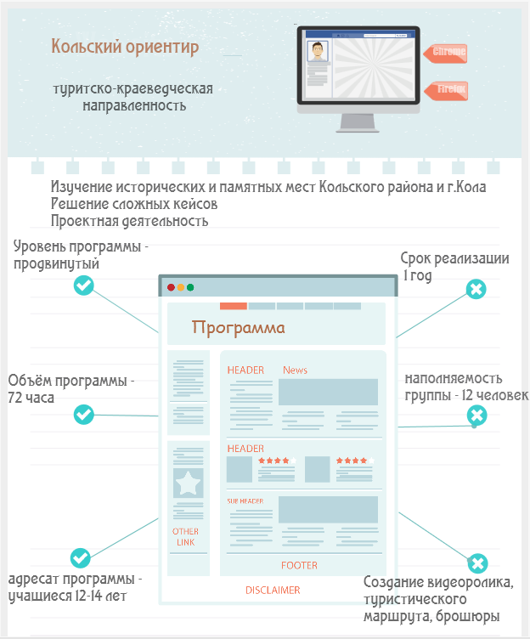
«Кольский ориентир»

Slide 5
«Кольский ориентир»
Блоки программы:
Наш город Кола.
Изучение и охрана памятников.
Начальная туристская подготовка
Экскурсионный туризм
Проектная деятельность. Создание буклета и видеоролика. Презентация туристического маршрута

Slide 7
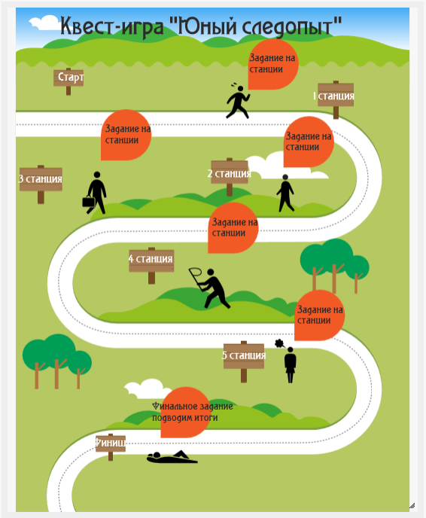
Квест-игра «Юный следопыт»
Квест-игра будет проводится в конце января/начало февраля для детей 14-16 лет, осваивающие программы туриско-краеведческой либо социально-педагогической направленности и их родителей.
Квест-игра будет содержать блоки по истории Кольского района и блок по изучению туризма.
Цель проведения квест-игры:
систематизация и обобщение ранее полученных знаний, умений и навыков;
приобретение в игровой форме новых жизненно необходимых знаний по ЗОЖ, туризму и истории Кольского района;
содействие развитию коммуникативных качеств личности школьника;
формирование умения работать в группе.

Slide 8
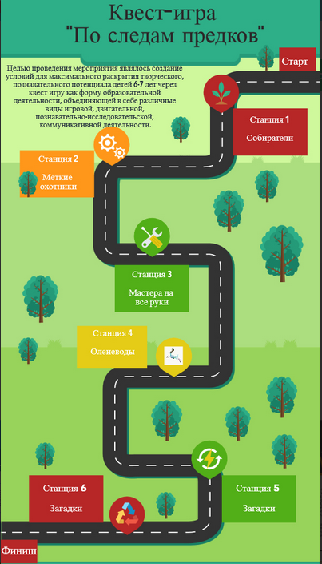
Квест-игра «По следам предков»
Квест-игра будет проводится в первое воскресенье мая для детей 6-7лет, осваивающие программы туриско-краеведческой либо социально-педагогической направленности и их родителей.
Квест-игра будет содержать блоки по истории Кольского района.
Целью проведения мероприятия является создание условий для максимального раскрытия творческого, познавательного потенциала детей через квест-игру как форму образовательной деятельности, объединяющей в себе различные виды игровой, двигательной, познавательно-исследовательской, коммуникативной деятельности.

Slide 9
Спасибо за внимание!

